Slide 1
Sicurezza sul percorso casa-scuola
giugno 2024
Riunione dei genitori

Slide 2
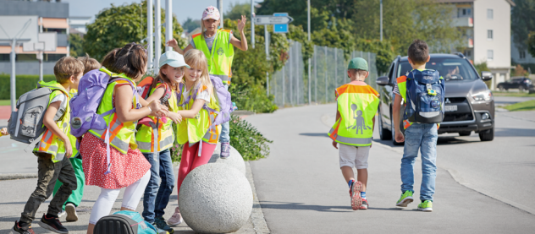
Il percorso casa-scuola: un’esperienza particolare
Notes:
Il percorso casa-scuola permette alle bambine e ai bambini di fare esperienze particolari e indimenticabili. Offre l’opportunità di conoscere altre coetanee e altri coetanei, contribuisce all’integrazione sociale e allo sviluppo e promuove l’attività fisica.

Slide 3
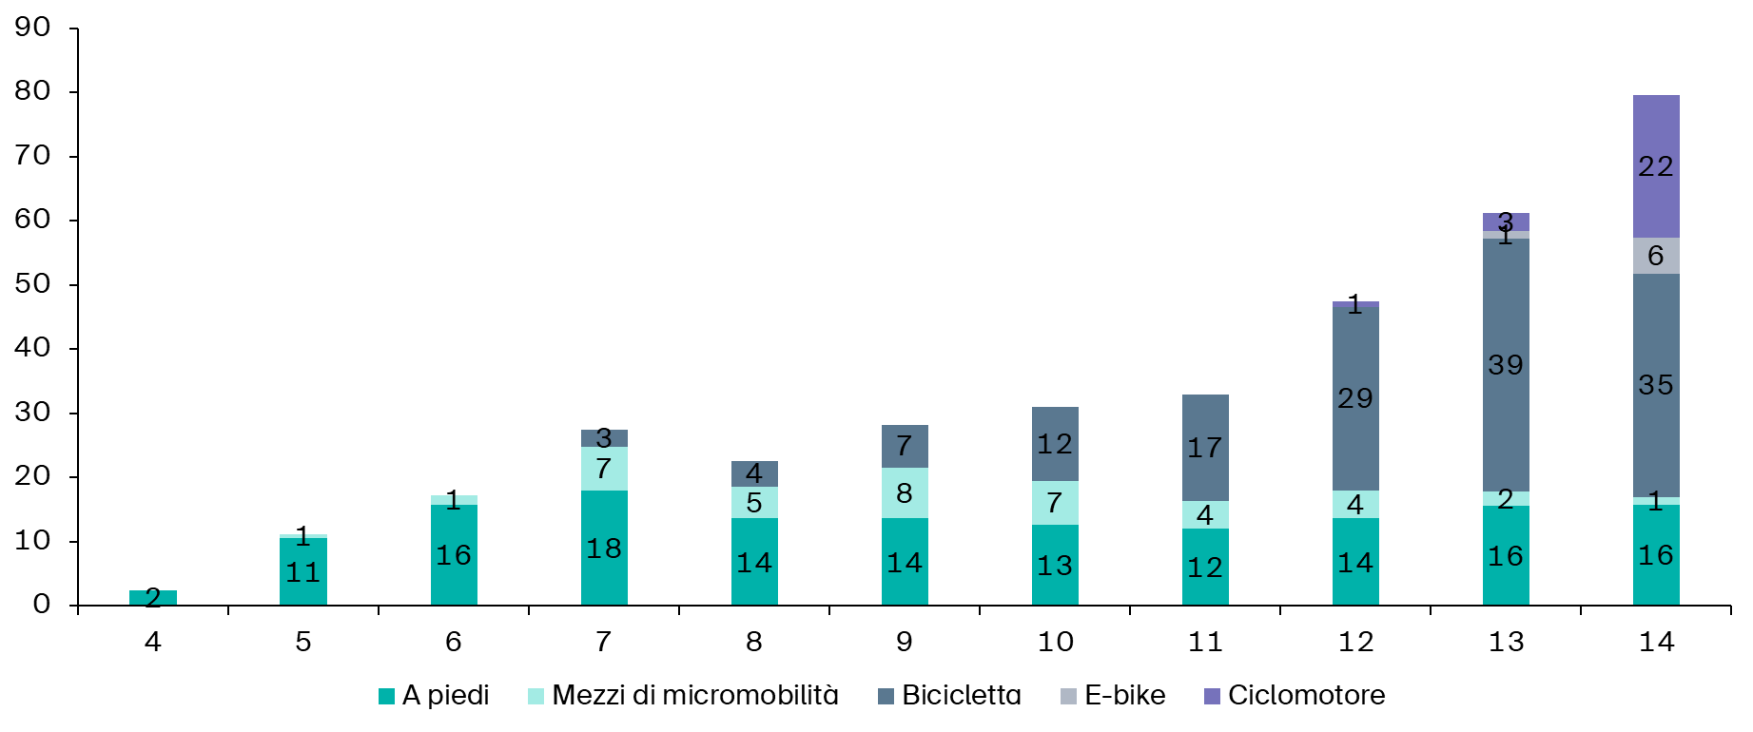
Numero di incidenti
Bambine ferite/bambini feriti (4-14 anni) sul percorso casa-scuola, secondo l’età e il mezzo di locomozione (Ø 2019-2023)
Notes:
In media, negli ultimi cinque anni, circa 370 bambine e bambini di età compresa tra i 4 e i 14 anni sono stati vittime di un incidente sul percorso casa-scuola. La maggior parte ha riportato ferite lievi. 50 sono rimasti gravemente feriti e un bambino è morto. Il grafico mostra il mezzo di trasporto utilizzato da queste bambine e questi bambini. Gli incidenti in bicicletta aumentano a partire dall’età di circa 10 anni e prevalgono dai 12 anni.

Slide 4
Responsabilità
Diritti e doveri

Slide 5
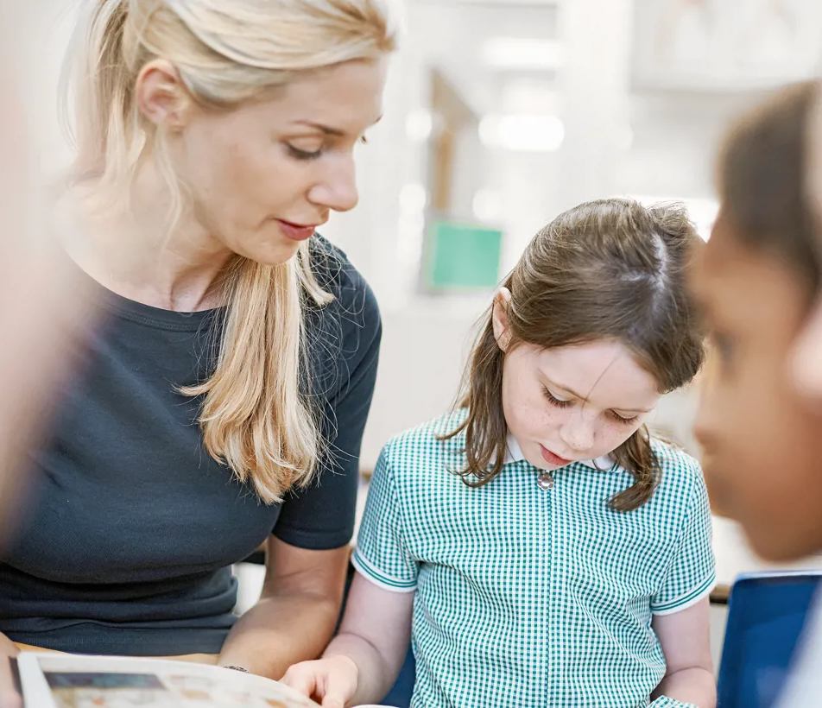
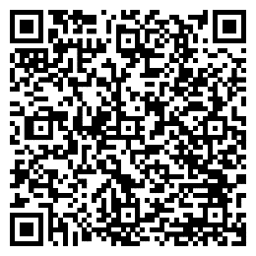
Diritti e doveri
Il percorso casa-scuola è sotto la responsabilità dei genitori
Eccezione: «percorso casa-scuola inaccettabile»
La collaborazione è essenziale!
Maggiori informazioni su:
upi.ch/percorso-casa-scuola-affrontabile
Fonte immagine: Getty Images
Notes:
Diverse persone sono responsabili della sicurezza sul percorso casa-scuola.
Chi risponde sul percorso casa-scuola se dovesse succedere qualcosa (incidente, danno ecc.)? Il percorso casa-scuola ricade sotto la responsabilità e l’obbligo dei genitori, con alcune eccezioni.
Se il tragitto è troppo lungo e faticoso per le bambine e i bambini o se comporta pericoli inaccettabili, l’autorità competente (Comune, scuola ecc.) ha determinati obblighi, ad esempio quello di organizzare un servizio di trasporto scolastico ed è quindi responsabile per le bambine e i bambini. Tuttavia, non è possibile stabilire in via preliminare e generale, la questione della responsabilità in caso di infortunio o danno. Ciò dipende dalle circostanze del singolo caso. Si tratta quindi di capire come si sono comportate le persone coinvolte e chi ha causato l’incidente.
L’importante è collaborare. Questa collaborazione contribuisce in modo significativo a garantire che le bambine e i bambini percorrano il percorso di scuola in sicurezza.

Slide 6
Chi può aiutare?
Genitori
Scuole
Polizia, Istruttrici/istruttori di traffico
Comuni, Cantoni, Confederazione
Autoscuole
Organizzazioni per la sicurezza stradale
...
Notes:
In questo contesto è importante la collaborazione e il dialogo tra le persone e le istituzioni coinvolte.

Slide 7
Lo sviluppo delle bambine e dei bambini

Slide 8
Le bambine e i bambini non delle persone adulte in miniatura
Le bambine e i bambini
... sono meno visibili alle/ai conducenti di veicoli a motore (altezza).
... sono più piccole e più piccoli delle persone adulte e hanno quindi un campo visivo limitato.
... non sono ancora in grado di riconoscere per tempo i pericoli.
... non sono ancora in grado di valutare correttamente distanze e velocità.
... sono giocherelloni di natura e si distraggono facilmente.
Notes:
Non possiamo aspettarci che le bambine e i bambini, soprattutto quelle più piccole e quelli più piccoli, si comportino sempre in modo corretto e sicuro nel traffico, poiché una partecipazione sicura alla circolazione stradale richiede molte capacità che sono ancora in fase di sviluppo. Tra i fattori di rischio per le bambine e i bambini vi sono, l’altezza, il campo visivo limitato, la percezione dei pericoli non ancora completamente sviluppata, l’incapacità di valutare correttamente la velocità e le distanze nonché il fatto di essere giocherelloni di natura.

Slide 9
Il vostro contributo alla sicurezza del percorso casa-scuola

Slide 10
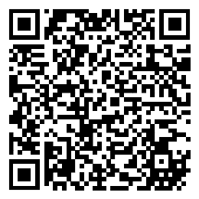
Preparare il percorso casa-scuola
Allenarsi con le bambine e i bambini
Scegli il percorso più sicuro, che non è sempre quello più breve.
Esercita ancora e ancora il percorso casa-scuola con la tua bambina o il tuo bambino.
Prevedi il tempo necessario.
Maggiori informazioni su:
upi.ch/primi-passi
Notes:
Il percorso casa scuola dev’essere ben preparato. Come genitore o persona responsabile di una bambina o un bambino, puoi fare molto.
Percorri il percorso casa-scuola con la bambina o il bambino in modo che possa esercitarsi.
Scegli il tragitto più sicuro, che non è sempre quello più breve. Informati presso il Comune se ci sono raccomandazioni, ad esempio un piano di mobilità scolastica.
Prevedi il tempo necessario per permettere a tua figlia o tuo figlio di percorrere il tragitto in tutta tranquillità.

Slide 11
Visibilità = sicurezza
I vestiti chiari, sgargianti e riflettenti aumentano la visibilità delle bambine e dei bambini.
Pettorine o giubbotti riflettenti.
Elementi rifrangenti.
Bande riflettenti indossate a braccia e caviglie.
Fonte immagine: UPI
Notes:
Oltre alle pettorine e i giubbotti riflettenti, le bambine e i bambini dovrebbero indossare vestiti chiari e sgargianti ed elementi rifrangenti, ad es. su scarpe, giacche o zaini. In questo modo sono meglio visibili nella circolazione stradale. La visibilità protegge dagli incidenti.

Slide 12
Evitare di portare le bambine e i bambini in auto a scuola
Condurre le figlie o i figli in auto a scuola dovrebbe essere un’eccezione.
La bambina o il bambino non impara a muoversi in modo sicuro nella circolazione stradale.
Un aumento del traffico nei pressi della scuola rappresenta un pericolo per le altre bambine e gli altri bambini.
Fonte immagine: Getty Images
Notes:
Accompagnare le proprie figlie o i propri figli a scuola in auto dovrebbe essere l’eccezione e non la regola. Un aumento del traffico nei pressi della scuola può rappresentare un pericolo per le altre bambine e gli altri bambini. Inoltre in auto, tua figlia o tuo figlio non può imparare un comportamento sicuro nella circolazione stradale.

Slide 13
Monopattini, skateboard, pattini a rotelle ecc.
... non sono adatti per il percorso casa-scuola.
Richiedono un’attenzione maggiore.
C’è meno tempo per reagire.
Aumentano il rischio di lesioni in caso d’incidente.
Fonte immagine: Getty Images
Notes:
I mezzi di micromobilità sono raramente una buona opzione per il percorso casa-scuola. Le bambine e i bambini li usano come giocattoli e spesso non prestano sufficiente attenzione al traffico. Inoltre, visto che con questi mezzi ci si sposta più velocemente che a piedi, richiedono ulteriori abilità (maggiore attenzione, velocità di reazione più rapida, percezione, tempo di reazione più breve ecc.).
L’UPI sconsiglia l’uso di tali mezzi sul percorso casa-scuola. Tuttavia, se tua figlia o tuo figlio utilizza un mezzo di questo tipo sul percorso casa scuola, deve rispettare le regole applicabili ai pedoni e dovrà equipaggiarsi di conseguenza (il casco bici in ogni caso, paragomiti, parapolsi e ginocchiere sono consigliati).
La scuola vieta alle allieve e agli allievi di venire in bicicletta o in monopattino. Ha il diritto di farlo?
Dato che in generale il percorso casa-scuola ricade sotto la responsabilità dei genitori, spetta a loro decidere come le figlie o i figli devono o possono compiere il tragitto. La scuola può tuttavia pronunciare divieti all’interno del perimetro scolastico.

Slide 14
Maggiore sicurezza sul percorso casa-scuola
Offerte e opportunità

Slide 15
Pattugliatrici/pattugliatori (ausiliarie/ausiliari del traffico)
Le pattugliatrici adulte e i pattugliatori adulti aiutano le bambine e i bambini ad attraversare la strada.
Sono presenti ai passaggi pedonali.
Fermano i veicoli.
L’autorizzazione e la formazione sono affidate alla polizia.
Fonte immagine: UPI
Notes:
Le pattugliatrici adulte e i pattugliatori adulti (ausiliarie/ausiliari del traffico) sono presenti ai passaggi pedonali lungo il percorso casa-scuola. L’incarico dipende dall’orario: in generale si recano al posto assegnato 10-15 minuti prima dell’inizio delle lezioni e 2-3 minuti prima della fine della scuola e vi restano fino a quando la maggior parte delle bambine e dei bambini è passata. L’effettivo delle pattugliatrici e dei pattugliatori dipende dalle condizioni di traffico attorno allo stabile scolastico, dal numero di allieve e allievi e dagli orari delle lezioni.La base legale per questo servizio è costituita dall’ordinanza sulla segnaletica stradale.Le disposizioni imprartite dalle pattugliatrici e dai pattugliatori devono essere rispettate. Il servizio deve essere autorizzato dalla polizia cantonale.

Slide 16
Pedibus
Il Pedibus...
... porta le bambine e i bambini a piedi a scuola.
... ha un orario, segue un itinerario prestabilito e torna a prendere le bambine e i bambini dopo la scuola.
... è gestito da persone adulte.
Maggiori informazioni: pedibus.ch
Fonte immagine: ATA
Notes:
Il Pedibus accompagna un gruppo di bambine e di bambini a piedi alla scuola dell’infanzia o a scuola e li riprende lì.
Come uno scuolabus, anche un Pedibus funziona secondo un orario predefinito su linee fisse con fermate segnalate da un cartello. Va a prendere le bambine e i bambini a orari fissi e in luoghi prestabiliti che sono contrassegnati da cartelli che indicano una fermata del Pedibus.
Almeno una persona adulta accompagna le bambine e i bambini e li riporta in sicurezza nuovamente alla loro fermata.
Il Pedibus è normalmente gestito dai genitori di bambine e bambini che compiono lo stesso percorso casa-scuola. Insieme definiscono l’itinerario e accompagnano a turno le bambine e i bambini all’andata e al ritorno. Anche le mamme diurne, le nonne, i nonni o altre persone interessate del quartiere possono offrirsi di accompagnare le bambine e i bambini.
Un Pedibus circola fino a 4 volte al giorno, per un massimo di 5 giorni alla settimana.
Con il Pedibus, le bambine e i bambini si esercitano sotto supervisione a un comportamento sicuro nel traffico. Con il tempo, la persona adulta che accompagna lascia che siano loro a guidare a turno «l’autobus», controllando da dietro che si comportino in modo corretto e sicuro.
Fonte: Associazione Traffico e Ambiente

Slide 17
Scuolabus
Lo scuolabus viene attivato dal Comune o dal Cantone se il percorso casa-scuola non è inaccettabile per le bambine e i bambini.
Fonte immagine: Getty Images
Notes:
I Comuni e i Cantoni sono tenuti a garantire la rete stradale sicura e accettabile per tutti gli utenti della strada. Ciò può anche comportare la messa a disposizione di un bus per il trasporto delle allieve e degli allievi con lo scuolabus o l’adattamento degli orari scolastici agli orari dei trasporti pubblici. La sicurezza del trasporto scolastico dovrebbe quindi essere parte integrante della pianificazione generale della sicurezza stradale di un Comune.

Slide 18
UPI, Ufficio prevenzione infortuni
Maggiori informazioni su:
upi.ch/bambini-nel-traffico

